Slide 1
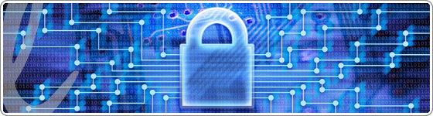
Information system security
Topik – Topik Lanjutan Sistem Informasi
Johanes Kevin Lumadi 1501151501 Deny Setiawan 1501152580 Machliza Devi Sasmita 1501169511 Silvia Line 1501171466 Billie Enceil 1501171951
06-PFM

Slide 2

Information
Nilai dari sebuah informasi datang dari karakteristik yang dimilikinya.
Karakteristik dari sebuah informasi
Availability
Accuracy
Authenticity
Confidentiality
Integrity
Utility
Possession

Slide 3

Security
Apa itu security? Dalam bahasa indonesia arti security merupakan keamanan.
Mengapa dibutuhkan keamanan pada masa sekarang ini?

Slide 4
Security (lanj..)
Keamanan merupakan suatu perlindungan dari sebuah ancaman atau serangan.
Keamanan sangat diperlukan terutama pada perusahaan atau organisasi yang berbasis penyimpanan data, perbankan, dan sebagainya.

Slide 5
Security (lanj..)
Suatu perusahaan dikatakan berhasil dalam membangun keamannya jika memiliki layer keamanan sebagai berikut :
Physical Security
Personnel security
Operations security
Communications security
Network security
Information security

Slide 6
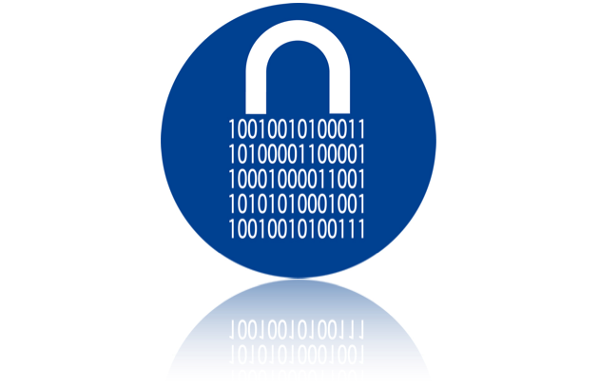
Information Security
Information Security adalah memberikan perlindungan ke informasi dan elemen yang penting atau kritis, termasuk sistem dan perangkat keras yang digunakan, menyimpan, menyebarkan informasi tersebut.

Slide 7
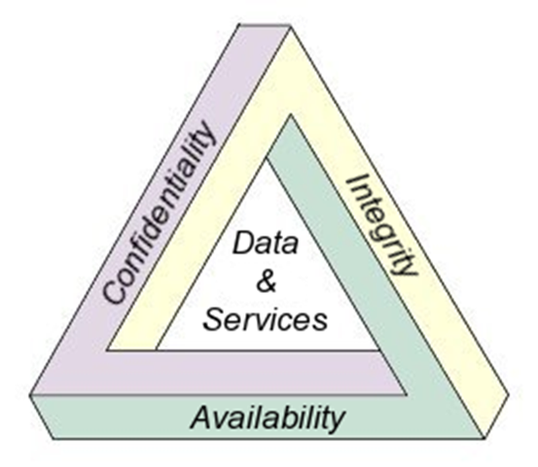
CIA Triangle
C.I.A triangle menjadi standar berbasis pada confidentiality, integrity, dan avaibility

Slide 8
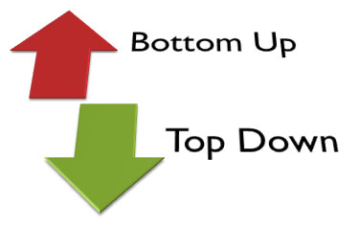
Pendekatan Top Down & Bottom Up
Top Down
Keamanan yang dibuat oleh manajemen tingkat atas, yaitu sebagai berikut:
issue policy, procedures, and processes
dictate the goals and expected outcomes of the project
determine who is accountable for each of the required actions

Slide 9
Pendekatan Top Down & Bottom Up
Buttom Up
Keamanan berasal dari akar atau dasarnya usaha dari sistem administrator yang berusaha untuk mengembangkan keamanan untuk sistem mereka

Slide 10
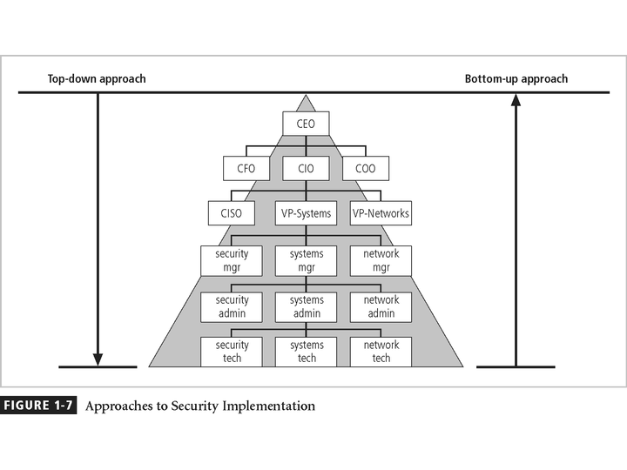
Pendekatan Top Down & Bottom Up

Slide 11
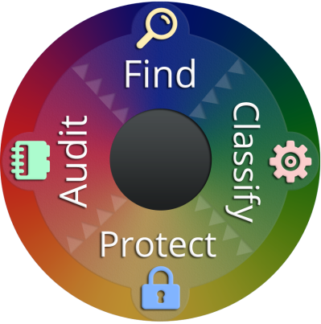
Security SDLC
Fase atau tahap yang ada dalam SDLC tradisional di adaptasi untuk mendukung implementasi proyek security
Proses dasarnya yaitu mengidentifikasikan dan mengontrol ancaman untuk menghalaunya.

Slide 12
Security SDLC (lanj…)
Tahap-tahap dalam Security SDLC
Investigation
Analysis
Logical &Physical Design
Implementation
Maintenance & Change

Slide 13
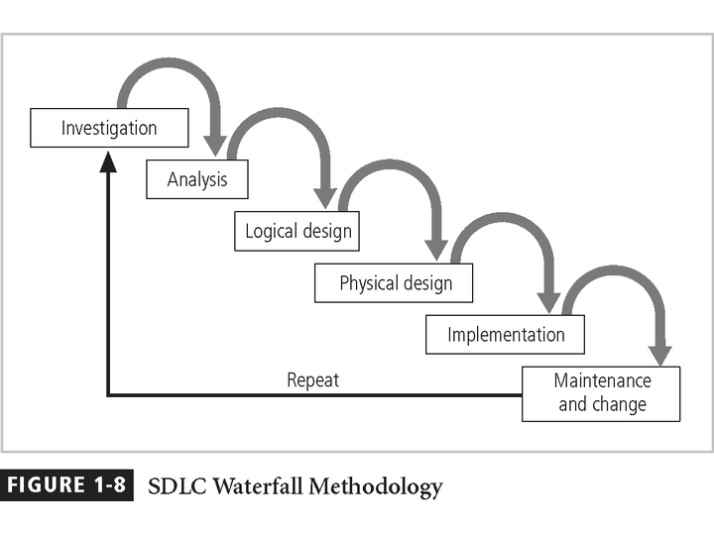
Metodologi SDLC Waterfall

Slide 14
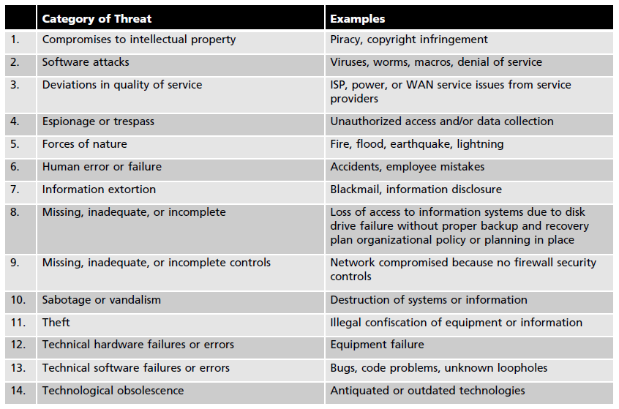
Ancaman Information Security

Slide 15
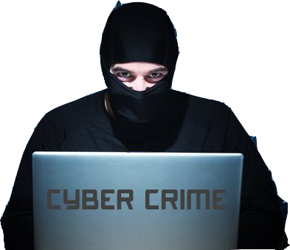
Contoh cybercrime yang sering terjadi
Morris Worm
Typosquatting dan Physhing pada klikbca
The Heartbleed Bug yang menjangkit pada ratusan website

Slide 16

Teknologi Keamanan
Untuk menanggulangi cybercrime, maka terdapat beberapa contoh teknologi keamanan, yaitu:
Intrusion Detection & Prevention Systems
Firewall & VPN

Slide 17
Intrusion Detection & Prevention Systems
Intrusion :
Gangguan terjadi ketika penyerang mencoba untuk masuk atau menggangu jalannya suatu operasi dari sistem informasi, dan dengan maksud untuk melakukan kerusakan

Slide 18
Intrusion Detection & Prevention Systems (lanj…)
Gangguan dapat disebarluaskan sendiri secara otomatis, kasus seoerti itu jika sistem terjangkit virus dan diserang dengan ddos (distributed denial-of-service attacks)

Slide 19
Intrusion Detection & Prevention Systems (lanj…)
Beberapa aktivitas pencegahan gangguan yang penting adalah
Menulis dan menerapkan kebijakan keamanan informasi perusahaan yang baik.
Merencanakan dan menjalankan program keamanan informasi
Instalasi dan mengetes teknologi (Seperti firewall dan intrusion detection systems)
Melakukan dan mengukur keefektifan
pelatihan karyawan dan kegiatan akan pengetahuan

Slide 20
Intrusion Detection & Prevention Systems (lanj…)
Tambahan dalam teknologi IDS yaitu Intrusion Prevention System, sistem ini bisa mendeteksi adanya gangguan dan juga menghalau gangguan dari penyerangan yang berhasil dilakukan. Dengan kedua sistem yang saling berdampingan, kombinasi Intrusion Detection dan Prevention System (IDPS) sering diartikan untuk mendeskripsikan teknologi
anti gangguan sekarang ini.

Slide 21
Intrusion Detection & Prevention Systems (lanj…)
Untuk memahami karakter IDPS, pertama-tama anda harus mengerti istilah IDPS. Berikut ini istilah IDPS yang di ambil dari perusahaan yang terkenal dalam bidang keamanan informasi (TruSecure) :
Alert or alarm
Evasion
False attact stimulus
False negative
False positive
Noise
Site policy awareness
True attact stimulus
Tuning
Confidence value
Alarm filtering
Alarm clustering and compaction

Slide 22
Intrusion Detection & Prevention Systems (lanj…)
Alasan untuk memakai IDPS, sebagai berikut :
Mencegah masalah dengan meningkatkan pengetahuan bahaya dari penemuan dan hukuman kepada yang melakukan penyerangan atau mengancam sistem.
Mendeteksi penyerangan dan ancaman keamanan lainnya yang tidak terjangkau oleh keamanan lain
Mendeteksi dan menangani dengan serangan
preambles

Slide 23
Intrusion Detection & Prevention Systems (lanj…)
Mendokumentasi ancaman yang ada dalam organisasi
Bertindak sebagai pengatur kualitas desain keamanan dan administrasi
Menyediakan informasi yang berguna tentang ancaman yang terjadi, sehingga meningkatkan diagnosis, pemulihan, dan koreksi faktor penyebab

Slide 24
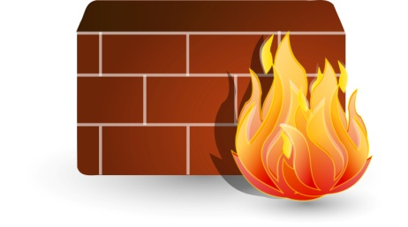
Firewalls dan VPN
Firewall merupakan sebuah program keamanan informasi yang digunakan untuk mencegah terambilnya atau terpindahnya suatu informasi keluar dari sistem yang ada.
Firewall bisa di pisahkan dengan sistem komputer, yaitu dengan meninstalasi perangkat lunak yang berjalan pada router atau server. Firewall bisa dikategorikan dengan mode process, development era atau structure.

Slide 25
Firewalls dan VPN (lanj…)
Virtual Private Network (VPN) merupakan jaringan pribadi (rahasia) dan aman antara sistem yang menggunakan kemampuan data komunikasi dari jaringan publik atau jaringan yang tanpa keamanan.
VPN merupakan implementasi dari teknologi kriptografi.
Teknologi dan protokol yang digunakan kriptografi
Encapsulation
Encryption
Authentication

Slide 26
DAFTAR PUSTAKA
Principles of Information Security, 4th Ed. - Michael E. Whitman (2012)
Information Security Principles and Practice - Mark Stamp (2006)
http://heartbleed.com/
http://www.hukumonline.com/klinik/detail/cl4936/klikbca.com-typosquatting-atau-phishing
http://deluthus.blogspot.com/2011/02/8-contoh-kasus-cyber-crime-yang-pernah.html

Slide 27


